Slide 1

HACKATON NAVI
2022
Edgard Lopes
Geovanna Ferreira
Rafael Sato
Tomás Bailez
Rabo de Galo

Slide 2
Como melhorar a dinâmica financeira do mercado de energia e ao mesmo tempo deixá-lo mais sustentável?
Rabo de Galo

Slide 3

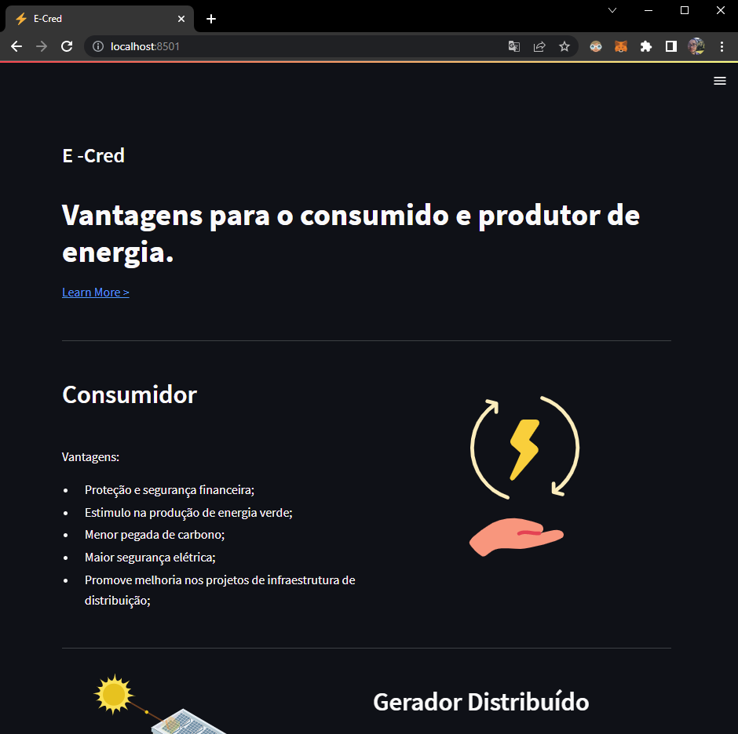
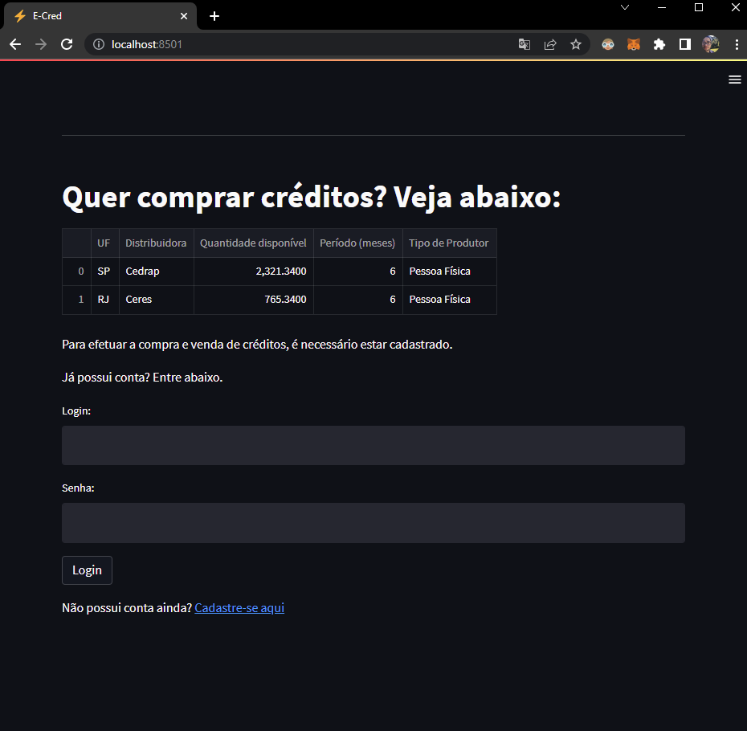
E-Cred
Plataforma para compra e venda de créditos
Rabo de Galo

Slide 4

E-Cred
Solução Tecnológica
Novo modelo de negócio
New
Plataforma virtual controlada pela distribuidora de energia, que possibilitará a troca de créditos de energia entre produtor e consumidor.
Otimizar a venda de crédito entre produtor e consumidor.
New
A compra do crédito seria um mecanismo de proteção contra as oscilações do sistema energético (ex.: crises climáticas, períodos de seca).
Rede Integrada com GDs;
New
Todos ganham: consumidor, produtor e distribuidoras
Rabo de Galo

Slide 5









E-Cred
Mas como funcionará?
Os créditos comprados pelo consumidor são válidos para desconto na fatura de energia por 60 meses (contados da data da compra).
Produtor joga o seu excesso de energia na rede.
Produtor
Produtor vende os créditos.
As transações de compra e venda de crédito são feitas por meio do E-Cred.
Produtor recebe créditos por isso.
Consumidor compra os créditos.
Consumidor
Distribuidor transmite a energia ao consumidor.
Distribuidor
Troca os créditos por desconto na fatura de energia.
Rabo de Galo

Slide 6



E - Cred
Como divulgaremos
Potencial
Divulgação por meio da distribuidora interessada no produto.
Aumentar o número de GDs.
Aumentar a produção de energia.
Otimizar financeiramente o mercado.
Rabo de Galo

Slide 7
Rabo de Galo
Rabo de Galo

